Slide 1
Web Application Firewall
Что такое WAF

Slide 2
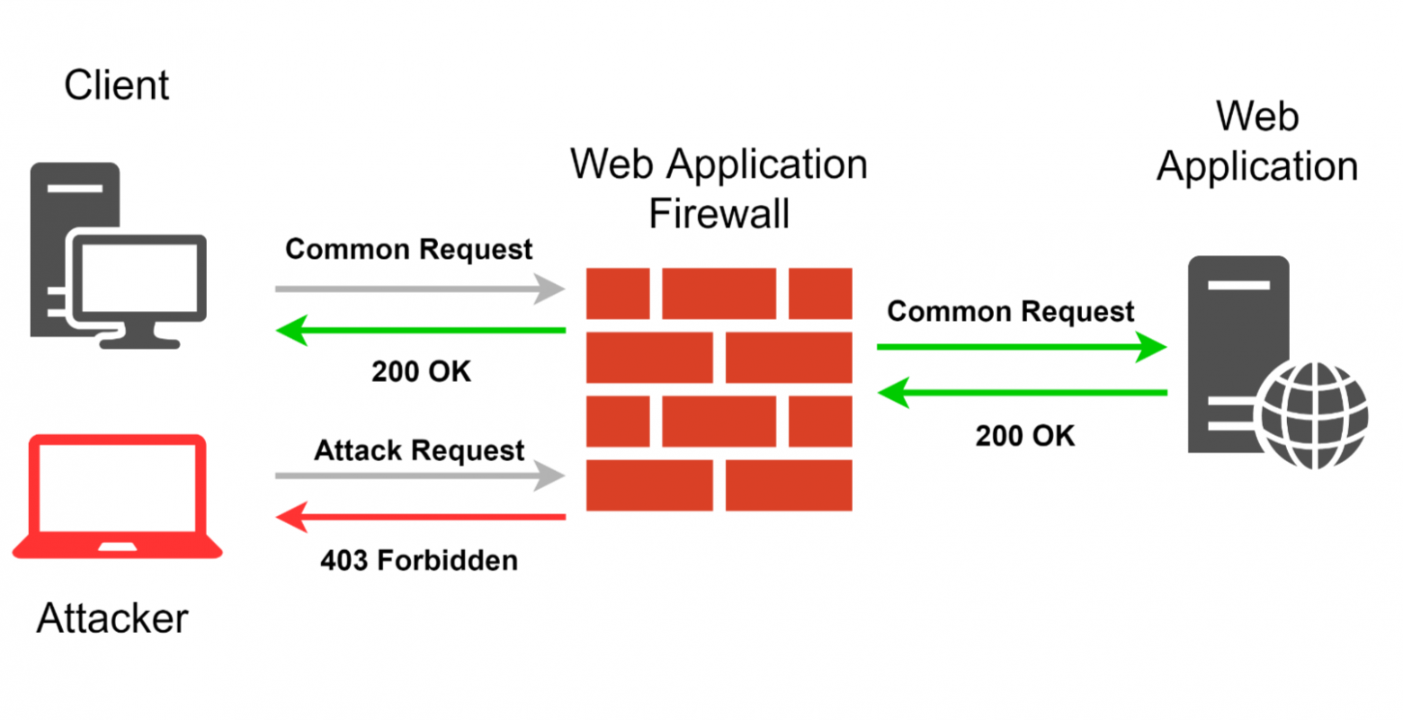
WAF
Web Application Firewall (WAF) - средство фильтрации трафика прикладного уровня, специально ориентированное на веб-приложения.
Предназначение WAF — защита веб-приложения от несанкционированного доступа

Slide 3
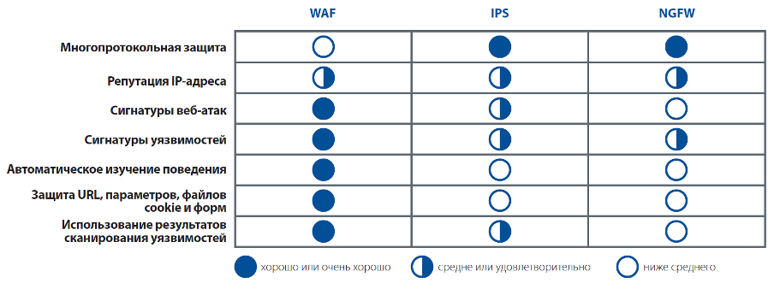
WAF
Пакетные фильтры
IDS/IPS
UTM

